Slide 1
Almost Pong
Por: José Antonio Castro Marroquín

Slide 2
Objetivo do jogo:
Pressionar a tecla de espaço (ou clicar com o botão esquerdo do mouse) para fazer a bola pular e acertar as raquetes o máximo de tempo possível.

Slide 3
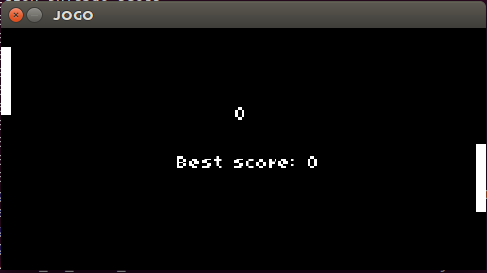
Tela Inicial
Placar atual da partida
Raquetes
O placar da melhor pontuação entre todas as partidas

Slide 4
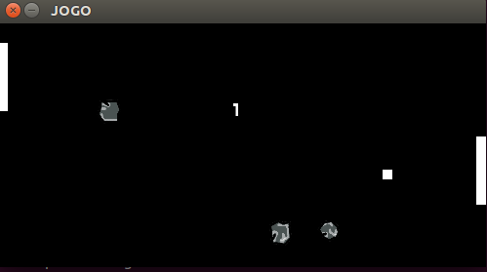
Tela durante a partida:
O placar vai aumentar 1 cada vez que a bola bater em uma das raquetes
Os obstáculos aparecem depois da primeira batida da bola com as raquetes e mudam de posição cada vez que a bola bate em uma raquete.

Slide 5
Conceitos apresentados em sala:
Loop de Eventos
Animações
Eventos de Teclado e/ou Mouse
Temporizadores (não use a função `SDL_Delay` em hipótese alguma)
Colisões
Imagens e Textos

Slide 6
Conceitos apresentados em sala:
Loop de Eventos
Loop de eventos para a animações da bola, dos obstáculos e das raquetes.

Slide 7
Conceitos apresentados em sala:
Eventos de Teclado e Mouse
Função AUX_WaitEventTimeoutCount.
Função para esperar os eventos de teclado e mouse que, no caso do jogo, vão ser os eventos de apertar a tecla de espaço e clicar com o botão esquerdo do mouse para dar o impulso inicial do pulo.

Slide 8
Conceitos apresentados em sala:
Temporizadores
Função AUX_WaitEventTimeoutCount.
Neste caso, uso essa função para esperar um tempo de 5 segundos para mostrar o resultado final da partida para o jogador antes de voltar para a tela inicial.

Slide 9
Conceitos apresentados em sala:
Animações
Função AUX_WaitEventTimeoutCount.
Uso da mesma função que no caso dos eventos. Quando não acontecer algum evento vai ter uma animação que vai simular o pulo e a queda da bola.

Slide 10
Conceitos apresentados em sala:
Colisões
Função colisão.
Função para detectar se houve uma colisão entre a bola e os obstáculos. A função recebe como argumento a bola e array de obstáculos e faz uso da função HasIntersection para retornar o valor 1 caso aconteça uma colisão.

Slide 11
Conceitos apresentados em sala:
Imagens e Textos
Função get_text_and_rect.
Função para configurar o texto e o retângulo onde vai ficar o texto. Recebe como argumentos a posição do texto, a fonte, o retângulo e uma textura.
Funçao escolher_corte.
Função que tem o objetivo de escolher o corte da imagem dos asteroides para mudar a imagem que está nos obstáculos.

Slide 12
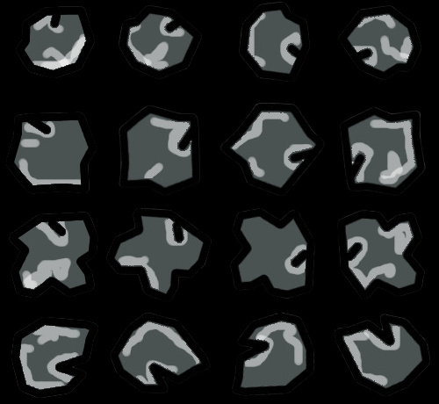
Imagem dos obstáculos:

Slide 13
Coleção dinâmica de objetos
O jogo possui uma coleção de obstáculos que vão aparecer depois da primeira batida da bola com uma raquete e que vão mudar de posição cada vez que acontecer uma batida da bola com uma das raquetes. A imagem dos obstáculos também vai mudar dependendo do corte da imagem como foi explicado anteriormente.
Essa coleção de objetos interage com o jogo já que se a bola colidir com um desses obstáculos a partida vai acabar.

Slide 14
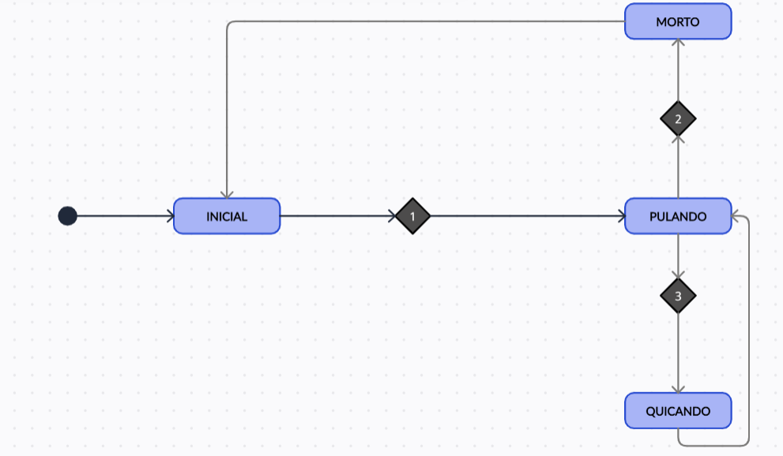
MAQUINA DE ESTADOS:
O jogador aperta a tecla de espaço ou clica no botão esquerdo do mouse
Se a bola bate em algum lugar que não seja as raquetes ou colide com os obstáculos.
Se a bola bate em uma das raquetes

Slide 15
Requisitos:
Detectar os eventos de clicar com o botão esquerdo do mouse ou apertar a tecla espaço para realizar o salto da bola.
Acabar a partida quando a bola colidir com um dos obstáculos ou bater em algum lugar onde não haja raquetes.
Movimentar a raquete cada vez que a bola bata nessa raquete.
Mudar a posição dos obstáculos cada vez que a bola quicar numa raquete.
Aumentar 1 ao placar da partida cada vez que a bola bater em uma raquete.
Informar o placar da partida ao jogador depois da partida acabar.

Slide 16
Requisitos:
Manter a contagem do melhor placar.
Exibir o melhor placar ao final de cada partida.
Diminuir o tamanho das raquetes (até um certo ponto) conforme vai avançando a partida para aumentar a dificuldade.
Inverter o sentido da trajetória em relação ao eixo x cada vez que bola bater em uma raquete.
Informar o placar durante a partida.
Colocar uma imagem de asteroides nos obstáculos que vão mudar cada vez que o jogador bater em uma raquete.

Slide 17
Propostas:
Para atender os requisitos em relação às raquetes:
Uma função que altere a posição da raquete quando ela faz contato com a bola. A função vai colocar a raquete em algum lugar acima da metade da tela se ela estiver em baixo e fara o contrário caso ela esteja acima da metade da tela.
Uma função que diminua o tamanho da raquete cada vez que o jogador aumentar 4 pontos no seu placar. A função deve impedir que a raquete fique muito pequena portanto depois de um tempo a raquete vai parar de diminuir.

Slide 18
Propostas
Para atender os requisitos em relação aos obstáculos:
Uma função que mude a posição dos obstáculos. São três obstáculos. Cada um vai ficar em uma área da tela (lado direito, esquerdo e meio). A função vai mudar as coordenadas dos obstáculos cada vez que a bola bata em uma raquete.
Uma função que mude o corte da imagem contendo os asteroides para mudar imagem que está presente nos obstáculos. A função vai mudar a imagem dos obstáculos cada vez que a bola bater em uma raquete.

Slide 19
Propostas:
Para atender os requisitos em relação ao placar:
Manter um contador de melhor placar para armazenar o melhor placar do jogador durante as partidas.
Uma função que coloca texto na tela para informar o placar e o melhor placar.
Aumentar um à variável responsável por manter a contagem do placar durante a partida.

Slide 20
Propostas:
Para atender os requisitos em relação a bola:
Uma função que vai calcular a trajetória da bola para simular o salto.
Uma função para detectar a colisão com os obstáculos. Ela usaria a função hasIntersection para determinar se houve uma colisão da bola com algum dos três obstáculos.
Mudar o sinal da variável responsável pela velocidade em relação ao eixo x da bola cada vez que ela colida com uma raquete.
Uma função para determinar se a bola tocou algum lugar da tela sem raquete. A função vai determinar se a coordenada x ou y da bola se encontra fora da tela.

Slide 21
OBRIGADO!

